Slide 1
Το Εικονογραφημένο Βιβλίο στην Προσχολική Εκπαίδευση
Ενότητα 3.1: Μορφή Γραπτού Κειμένου
Αγγελική Γιαννικοπούλου
Τμήμα Εκπαίδευσης και Αγωγής στην Προσχολική Ηλικία (ΤΕΑΠΗ)

Slide 2
Διδακτική Πρακτική
Διδακτική Πρακτική: Καλλιόπη Καρδούλια .
Βιβλίο: Pennart, Geoffroy de. Ο λύκος ξαναγύρισε / Geoffroy de Pennart · μετάφραση Γιάννης Παπαδόπουλος. - Αθήνα: Εκδόσεις Παπαδόπουλος, 1995.
[1]

Slide 3
Λίγα λόγια για τη δραστηριότητα
Ασχοληθήκαμε με τις λέξεις που δηλώνουν ήχο και συνήθως προστίθενται στην εικονογράφηση.
Διαβάσαμε το βιβλίο «Ο λύκος ξαναγύρισε» και είδαμε επιπλέον παραδείγματα κι από άλλα βιβλία, αλλά και κόμικς.

Slide 4
Παρατήρηση ήχων (1/3)
[2]
Στο βιβλίο παρατηρήσαμε το Τοκ Τοκ Τοκ και το Μπουμ Μπουμ Μπουμ.

Slide 5
Παρατήρηση ήχων (2/3)
Μετά προσπαθήσαμε να μαζέψουμε ήχους από τη «Φρουτοπία» που ήδη γνώριζαν τα παιδιά. Παρατηρήσαμε τους διαφορετικούς ήχους και συζητήσαμε για τις συνθήκες κάτω από τις οποίες παράγονται.
[3]

Slide 6
Παρατήρηση ήχων (3/3)
[4]

Slide 7
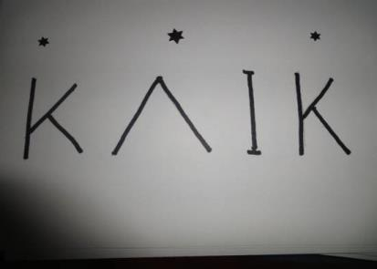
Συγκέντρωση ήχων (1/2)
Τελικά, καταφέραμε να μαζέψουμε πολλούς ήχους, τους οποίους τα παιδιά διάβαζαν άνετα.

Slide 8
Συγκέντρωση ήχων (2/2)

Slide 9
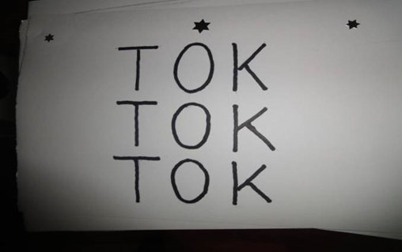
Δραματοποίηση ήχων
Δραματοποιούσαν τους ήχους με μεγάλη ευχαρίστηση.

Slide 10
Ενσωμάτωση ήχων
Και ενσωμάτωναν τους ήχους στις ζωγραφιές τους.

Slide 11
Χρηματοδότηση
Το παρόν εκπαιδευτικό υλικό έχει αναπτυχθεί στο πλαίσιο του εκπαιδευτικού έργου του διδάσκοντα.
Το έργο «Ανοικτά Ακαδημαϊκά Μαθήματα στο Πανεπιστήμιο Αθηνών» έχει χρηματοδοτήσει μόνο την αναδιαμόρφωση του εκπαιδευτικού υλικού.
Το έργο υλοποιείται στο πλαίσιο του Επιχειρησιακού Προγράμματος «Εκπαίδευση και Δια Βίου Μάθηση» και συγχρηματοδοτείται από την Ευρωπαϊκή Ένωση (Ευρωπαϊκό Κοινωνικό Ταμείο) και από εθνικούς πόρους.

Slide 12
Σημειώματα

Slide 13
Σημείωμα Ιστορικού Εκδόσεων Έργου
Το παρόν έργο αποτελεί την έκδοση 1.0.

Slide 14
Σημείωμα Αναφοράς
Copyright Εθνικόν και Καποδιστριακόν Πανεπιστήμιον Αθηνών, Αγγελική Γιαννικοπούλου 2015. Καλλιόπη Καρδούλια, Αγγελική Γιαννικοπούλου. «Το Εικονογραφημένο Βιβλίο στην Προσχολική Εκπαίδευση. Μορφή Γραπτού Κειμένου. Ο λύκος ξαναγύρισε». Έκδοση: 1.0. Αθήνα 2015. Διαθέσιμο από τη δικτυακή διεύθυνση: http://opencourses.uoa.gr/courses/ECD5/.

Slide 15
Σημείωμα Αδειοδότησης
Το παρόν υλικό διατίθεται με τους όρους της άδειας χρήσης Creative Commons Αναφορά, Μη Εμπορική Χρήση Παρόμοια Διανομή 4.0 [1] ή μεταγενέστερη, Διεθνής Έκδοση. Εξαιρούνται τα αυτοτελή έργα τρίτων π.χ. φωτογραφίες, διαγράμματα κ.λπ., τα οποία εμπεριέχονται σε αυτό και τα οποία αναφέρονται μαζί με τους όρους χρήσης τους στο «Σημείωμα Χρήσης Έργων Τρίτων».
[1] http://creativecommons.org/licenses/by-nc-sa/4.0/
Ως Μη Εμπορική ορίζεται η χρήση:
που δεν περιλαμβάνει άμεσο ή έμμεσο οικονομικό όφελος από τη χρήση του έργου, για τον διανομέα του έργου και αδειοδόχο.
που δεν περιλαμβάνει οικονομική συναλλαγή ως προϋπόθεση για τη χρήση ή πρόσβαση στο έργο.
που δεν προσπορίζει στον διανομέα του έργου και αδειοδόχο έμμεσο οικονομικό όφελος (π.χ. διαφημίσεις) από την προβολή του έργου σε διαδικτυακό τόπο.
Ο δικαιούχος μπορεί να παρέχει στον αδειοδόχο ξεχωριστή άδεια να χρησιμοποιεί το έργο για εμπορική χρήση, εφόσον αυτό του ζητηθεί.

Slide 16
Διατήρηση Σημειωμάτων
Οποιαδήποτε αναπαραγωγή ή διασκευή του υλικού θα πρέπει να συμπεριλαμβάνει:
το Σημείωμα Αναφοράς,
το Σημείωμα Αδειοδότησης,
τη δήλωση Διατήρησης Σημειωμάτων,
το Σημείωμα Χρήσης Έργων Τρίτων (εφόσον υπάρχει),
μαζί με τους συνοδευτικούς υπερσυνδέσμους.

Slide 17
Σημείωμα Χρήσης Έργων Τρίτων
Το Έργο αυτό κάνει χρήση των ακόλουθων έργων:
Εικόνα 1, 2: Εξώφυλλο και ενδεικτικές σελίδες του βιβλίου «Ο λύκος ξαναγύρισε» / Geoffroy de Pennart · μετάφραση Γιάννης Παπαδόπουλος. - Αθήνα: Εκδόσεις Παπαδόπουλος, 1995. Biblionet.
Εικόνα 3, 4: Ενδεικτικές σελίδες του βιβλίου «Φρουτοπία» / Ευγένιος Τριβιζάς · εικονογράφηση Ν. Μαρουλάκης. - 1η έκδ. - Αθήνα : Modern Times. Biblionet.

